Slide 1

Matematika
II. STUPEŇ
VY_32_INOVACE_15_09_slovní úloha

Slide 2
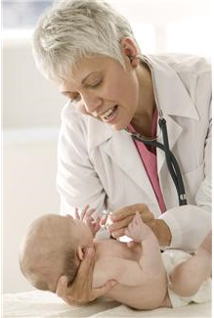
V porodnici se narodilo v roce:
2008 ………………. 1078 dětí
2009 ………………. 647 dětí
2010 ………………. 768 dětí
2011 ………………. 574 dětí
Jaký je rozdíl za rok 2008 a 2011?
Jaký je rozdíl za rok 2009 a 2010?
Kolik dětí se narodilo za rok 2009 a 2010 a 2011 dohromady?
Kolik dětí se narodilo celkem?

Slide 3
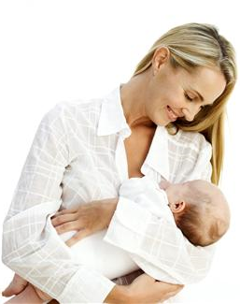
V porodnici se narodilo v roce:
2008 ………………. 1078 dětí
2009 ………………. 647 dětí
2010 ………………. 768 dětí
2011 ………………. 574 dětí
5 7 4
Kolik dětí se narodilo celkem?
3
0
6
7
Dětí se celkem narodilo 3 067.

Slide 4
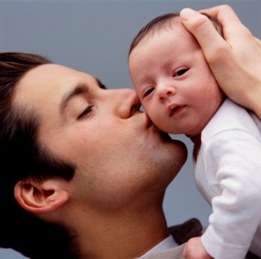
V porodnici se narodilo v roce:
2008 ………………. 1078 dětí
2011 ………………. 574 dětí
1 0 7 8
- 5 7 4
Jaký je rozdíl za rok 2008 a 2011?
0
5
0
5
Rozdíl za rok 2008 a 2011 je 505 dětí.

Slide 5
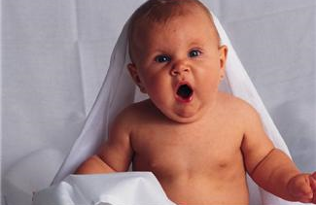
V porodnici se narodilo v roce:
2009 ………………. 647 dětí
2010 ………………. 768 dětí
7 6 8
-
6 4 7
1
2
1
Jaký je rozdíl za rok 2009 a 2010?
Rozdíl za rok 2009 a 2010 je 121 dětí.

Slide 6
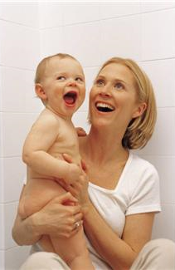
V porodnici se narodilo v roce:
2009 ………………. 647 dětí
2010 ………………. 768 dětí
2011 ………………. 574 dětí
6 4 7
7 6 8
5 7 4
Kolik dětí se narodilo
za rok 2009 a 2010 a 2011 dohromady?
1
9
8
9
Za rok 2009 a 2010 a 2011 dohromady se narodilo dětí 1989.

Slide 7
POPIS
Slovní úloha
Zadání slovní úlohy (snímek č. 2)
Žák vypočítá do připravených obdélníků, po kliknutí se objeví kontrola
DUM lze použít pro výklad slovní úlohy, popř. pro diagnostiku (jako domácí úkol) nebo jen pro zopakování numerických operací.

Slide 8
ZDROJE
http://office.microsoft.com/cs-cz/images/results.aspx?ex=2&qu=d%C3%ADt%C4%9B#ai:MP900409610|mt:0|
http://office.microsoft.com/cs-cz/images/results.aspx?ex=2&qu=d%C3%ADt%C4%9B#ai:MP900185173|mt:0|
http://office.microsoft.com/cs-cz/images/results.aspx?ex=2&qu=d%C3%ADt%C4%9B#ai:MP900409450|mt:0|
http://office.microsoft.com/cs-cz/images/similar.aspx#ai:MP900308950|
http://office.microsoft.com/cs-cz/images/results.aspx?ex=2&qu=d%C3%ADt%C4%9B#ai:MP900422801|mt:0|
Autorem materiálu a všech jeho částí , není-li uvedeno jinak, je Jana HLAVÁČKOVÁ

